Slide 1
Productie
Van grondstof tot consument

Slide 2
De bedrijfskolom
Productiefactoren
Maatschappelijk verantwoord ondernemen

Slide 3
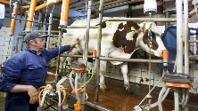
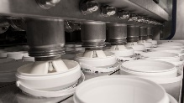
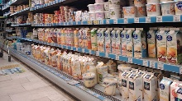
Bedrijfskolom
melkveehouder
De bedrijven die betrokken zijn bij de totstandkoming van een product.
Van oerproduct tot consument.
Bedrijfskolom bestaat uit schakels
Elke schakel verkoopt zijn product aan een volgende schakel.
De consument is géén onderdeel meer van de bedrijfskolom.
€
fabriek
€
supermarkt
€
consument

Slide 4
Toegevoegde waarde
melkveehouder
Toegevoegde waarde = € 20
Elk bedrijf verkoopt zijn product voor meer geld dan de inkoopwaarde:
Toegevoegde waarde = omzet – inkopen
Som van toegevoegde waardes in bedrijfskolom = bedrag dat consument betaalt.
20 + 50 + 30 = 100
€
fabriek
Toegevoegde waarde = € 50
€
supermarkt
Toegevoegde waarde = € 30
€
consument

Slide 5
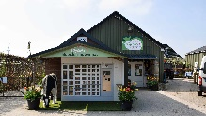
Integratie ⇒ bedrijfskolom korter
Boerderijwinkel
Boer gaat zélf melkproducten maken en verkopen aan de consument
Meer toegevoegde waarde naar de boer
melkveehouder
boerderijwinkel
€
€
fabriek
consument
€
supermarkt
€
consument

Slide 6
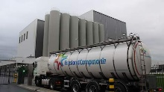
Differentiatie ⇒ bedrijfskolom langer
melkveehouder
De bewerking van verse melk wordt overgelaten aan apart bedrijf
Schaalvoordeel verwerking
Goedkoper om het een ander bedrijf te laten doen
melkveehouder
€
€
melkfabriek
fabriek
€
€
fabriek
supermarkt
€
€
supermarkt
consument
€
consument

Slide 7
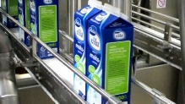
Specialisatie ⇒ bedrijfskolom smaller
Alleen yoghurt in fabriek
Te weinig schaalvoordeel / te hoge kosten per product
melkveehouder
€
fabriek
fabriek
€
supermarkt
€
consument

Slide 8
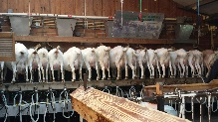
Parallellisatie ⇒ bedrijfskolom breder
Boer gaat ook geiten melken
Branchevervaging
melkveehouder
€
fabriek
€
supermarkt
€
consument

Slide 9
Noem een voorbeeld van
Integratie
Parallellisatie
Specialisatie
Differentiatie
Integratie = bedrijfskolom wordt korter
Parallellisatie = bedrijfskolom wordt breder
Specialisatie = bedrijfskolom wordt smaller
Differentiatie = bedrijfskolom wordt langer

Slide 10
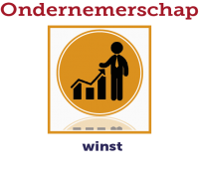
Productie
Elke schakel produceert
Daarvoor heeft het bedrijf productiemiddelen nodig:
Uit de toegevoegde waarde moeten productiefactoren (KANO) betaald worden.
Winst is een restfactor.
melkveehouder
Toegevoegde waarde = € 20
€
fabriek
Toegevoegde waarde = € 50
€
€ 5
€ 35
€ 2
€ 8
supermarkt
Toegevoegde waarde = € 30
€
consument

Slide 11
Alternatief aanwendbaar
Productiefactoren kunnen “overal” voor gebruikt worden
Schaarste dwingt tot kiezen
Hoogste opbrengst trekt productiemiddelen (prijsmechanisme)
Overheid stelt budget ter beschikking voor bepaalde productie (wegen)

Slide 12
MVO
Maatschappelijk verantwoord ondernemen
Planet
leefbaar
levensvatbaar
Profit
People
duurzaam
billijk

Slide 13
Greenwashing

